Slide 1
Муниципальное автономное дошкольное образовательное
учреждение муниципального образования город Краснодар «Детский сад № 221»
«Развитие музыкальных способностей детей дошкольного возраста посредством музицирования
на Свирели Э. Смеловой»
Музыкальный руководитель –
Десятниченко Елена
Александровна

Slide 2
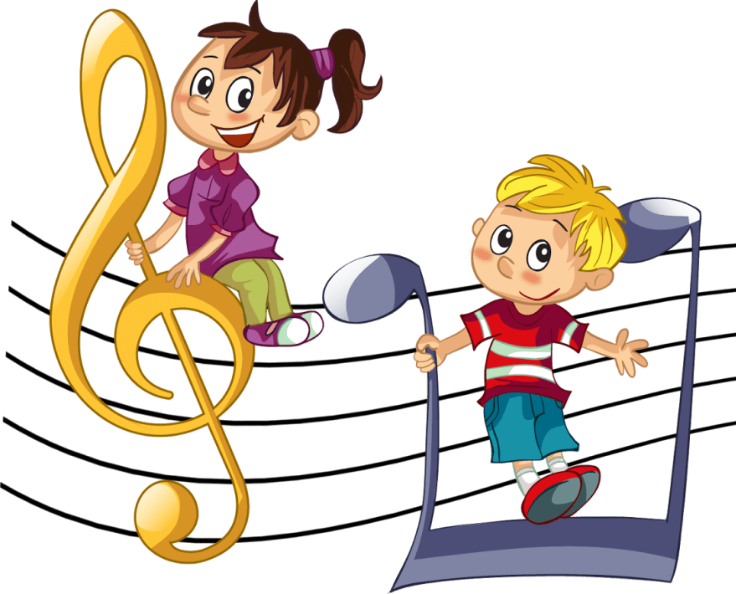
РАЗВИТИЕ
МУЗЫКАЛЬНЫХ СПОСОБНОСТЕЙ
* чувство лада (способность различать характер музыки
и эмоционально откликаться на нее, чувствовать
законченность мелодии на тонике)
* музыкально-слуховые представления (узнавание и
исполнение хорошо знакомой мелодии песни с
музыкальным сопровождением и без него, подбор
по слуху знакомой мелодии, попевки на
металлофоне)
* чувство ритма (воспроизведение ритмического рисунка
хорошо знакомой песни, попевки в
хлопках, притопах, на ударном
музыкальном инструменте;
движения под музыку в
соответствии с ее ритмом)

Slide 3
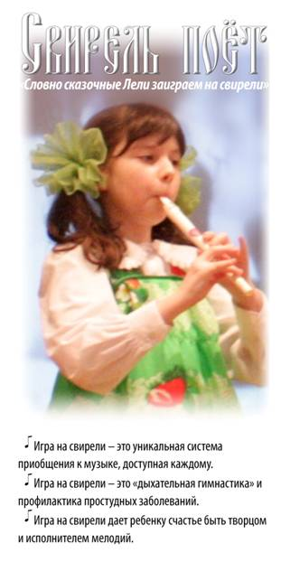
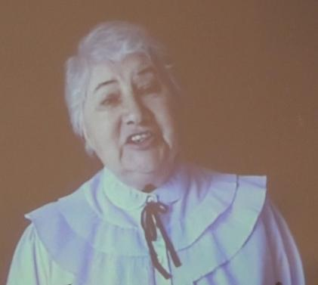
ЦЕЛЬ:
Приобщение детей к активному музицированию,
музыкальной культуре и погружение
в огромный мир музыки.
Смелова Эдельвена Яковлевна

Slide 5
Задачи инновационной деятельности:
изучение концепции и технологии приобщения детей к игре на Свирели Э.Смеловой;
изучение звукового материала и художественных возможностей Свирели Э.Смеловой;
достижение интонационной точности, ритмической слаженности, художественной выразительности при исполнении музыкальных произведений;
подготовка и проведение концертов проекта «Музицирование для всех», предполагающих
выступления воспитанников в составе
ансамблей профессиональными оркестрами;

Slide 6
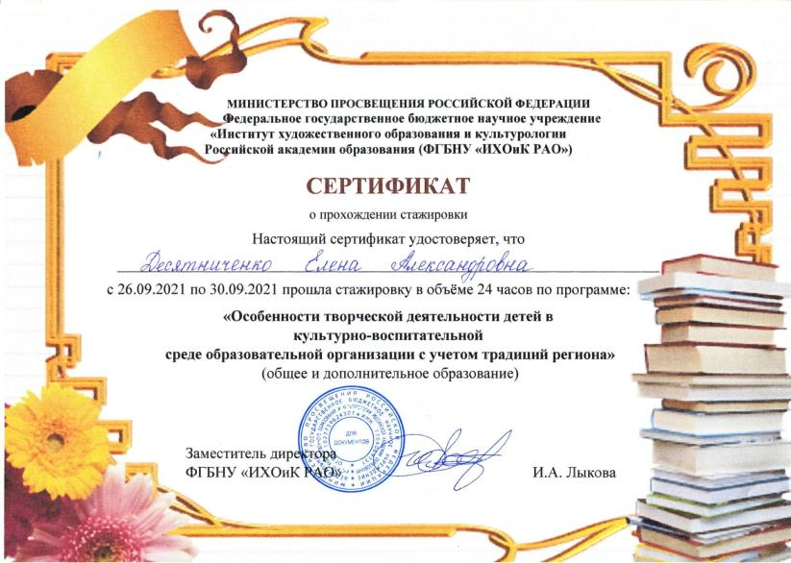
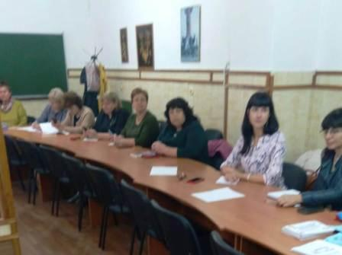

Slide 7
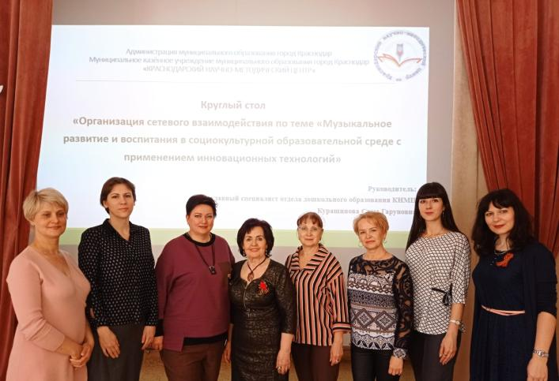
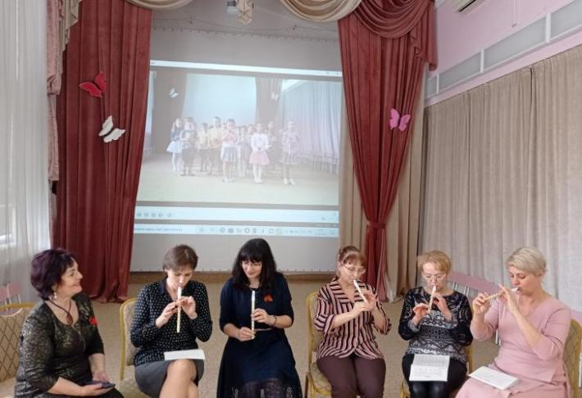

Slide 8
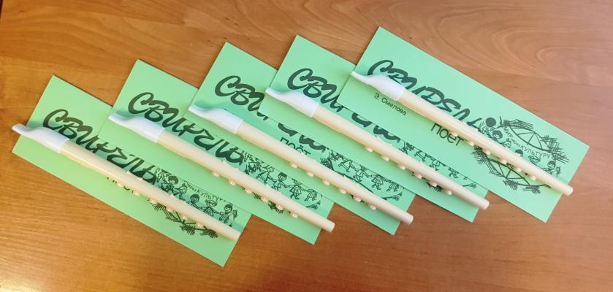
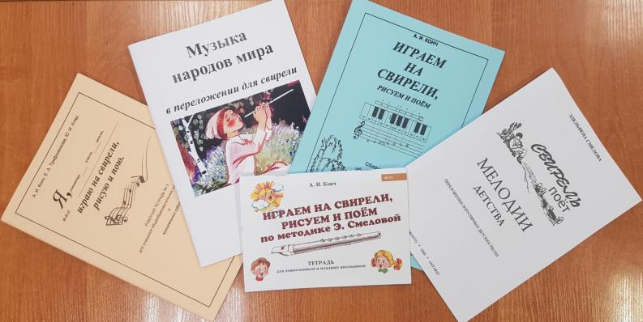

Slide 10
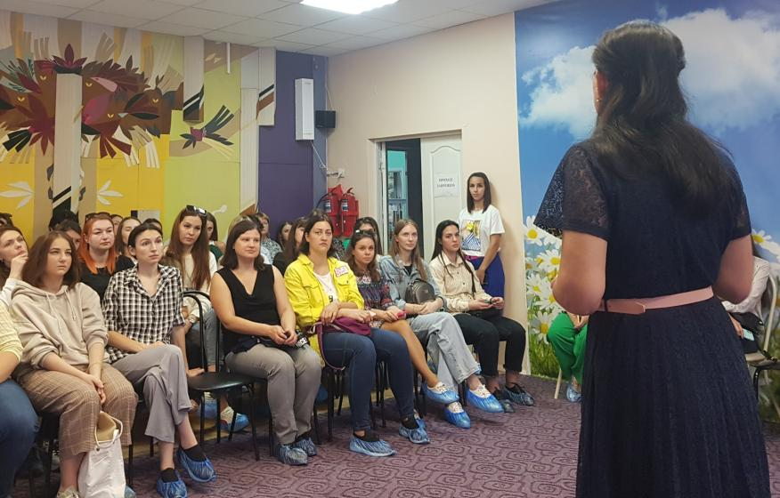
Реализация основного этапа
родительское собрание

Slide 11
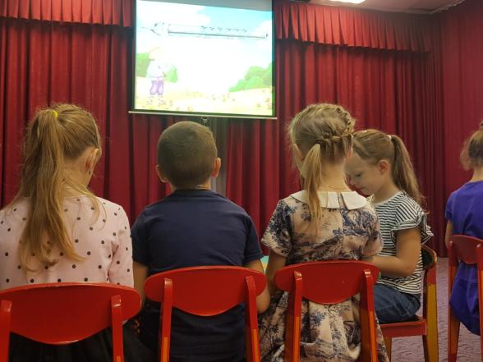
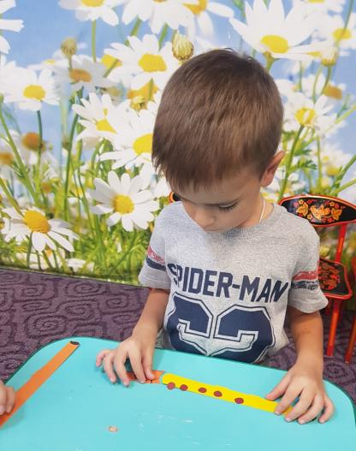
Практические занятия

Slide 12
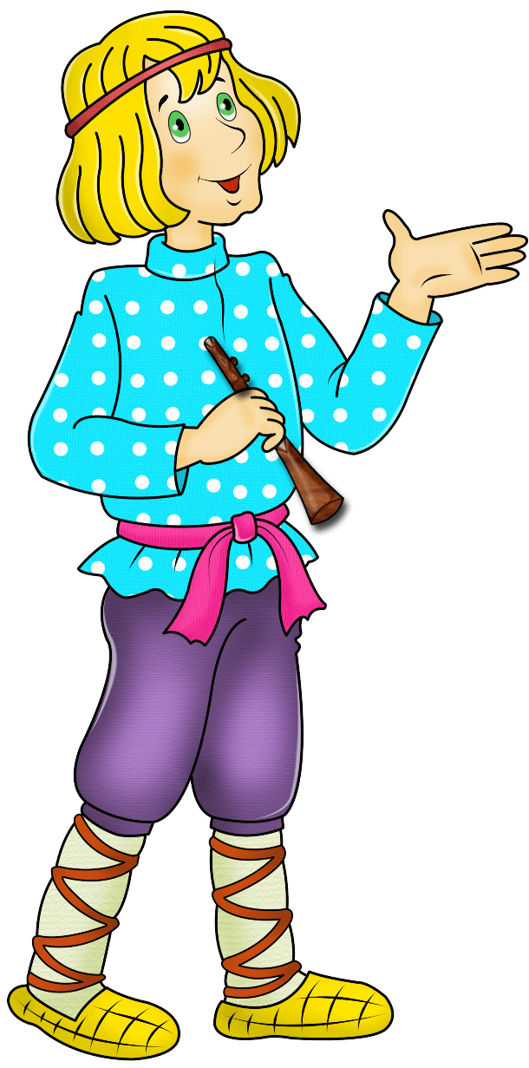
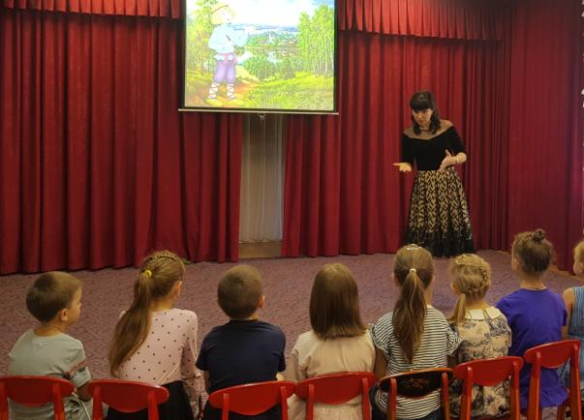
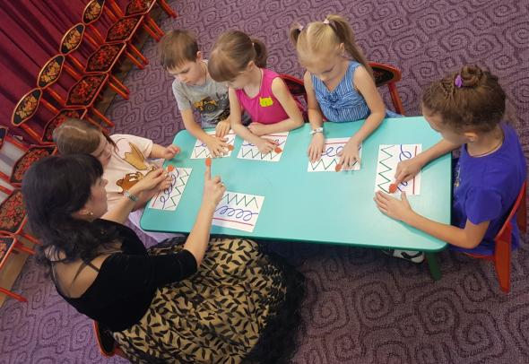
Практические занятия

Slide 13
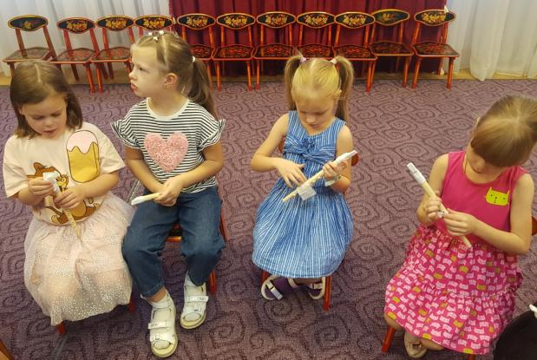
Практические занятия

Slide 14
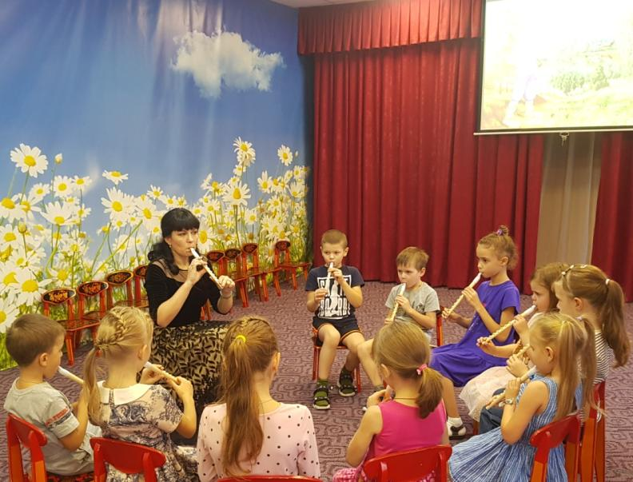
Практические занятия

Slide 15
СПАСИБО ЗА ВНИМАНИЕ!

